Slide 1
서버 사용 메뉴얼
silee@rcv.sejong.ac.kr

Slide 2
1. VS Code 설치
VS Code 설치
https://code.visualstudio.com/download
위의 링크로 접속하여 VS Code 설치

Slide 3
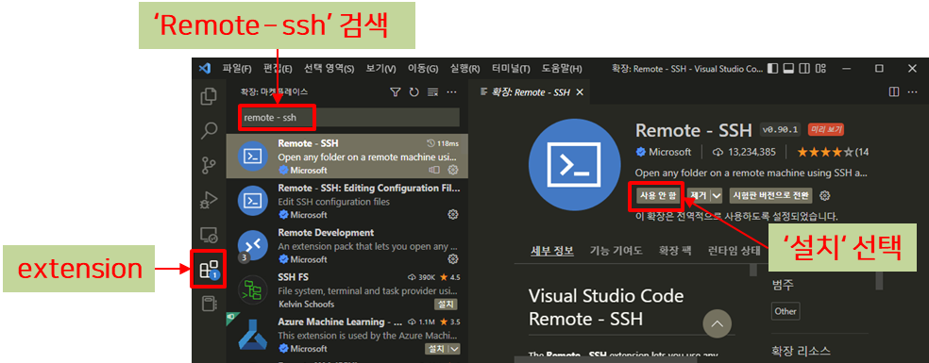
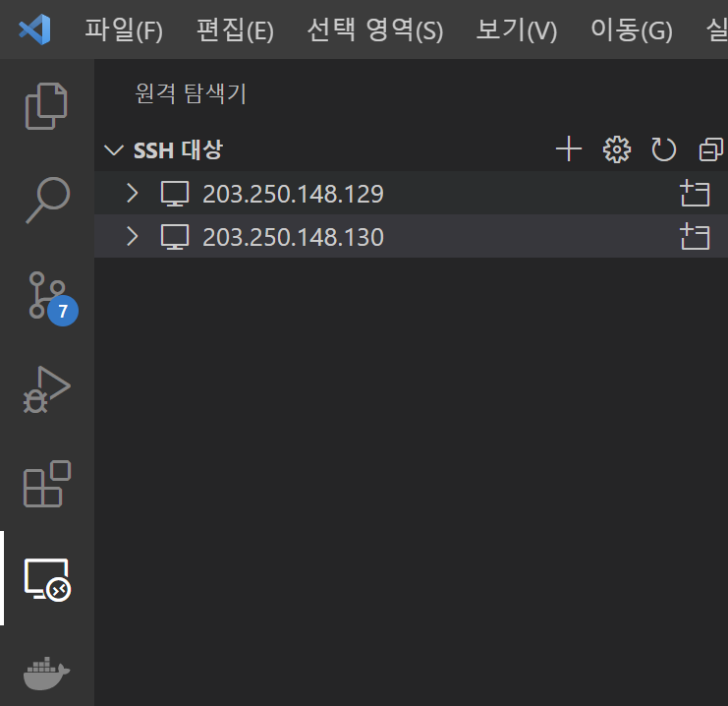
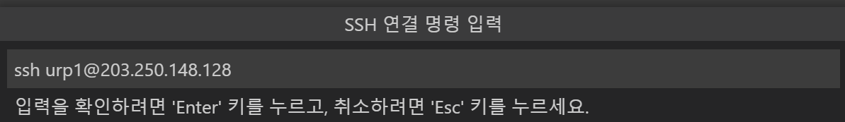
2. SSH를 이용한 서버 연동
VScode ssh 연동
VScode의 extension에서 Remote-SSH 검색해서 설치
좌측 ‘원격탐색기‘ -> ’SSH 대상’ -> ‘+’ 버튼 누르기
ssh Username@IP입력 후 엔터
📌Username
- 추후 대면 공지

Slide 4
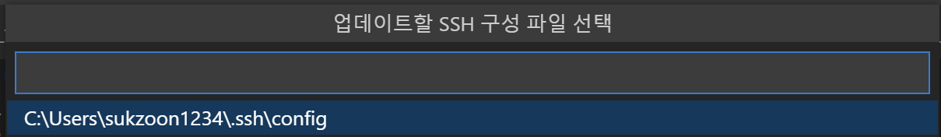
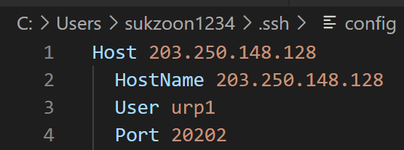
2. SSH를 이용한 서버 연동
VScode ssh 연동
F1클릭 -> ‘Remote-SSH: Open SSH Configuration File...’ 클릭 -> Config 파일 열기
Port 추가해주기
‘F1’키 → ‘Remote-SSH: Connect to Host...’→ ‘해당하는 IP’ 선택
👉참고
IP
IP
Port
직접 입력

Slide 5
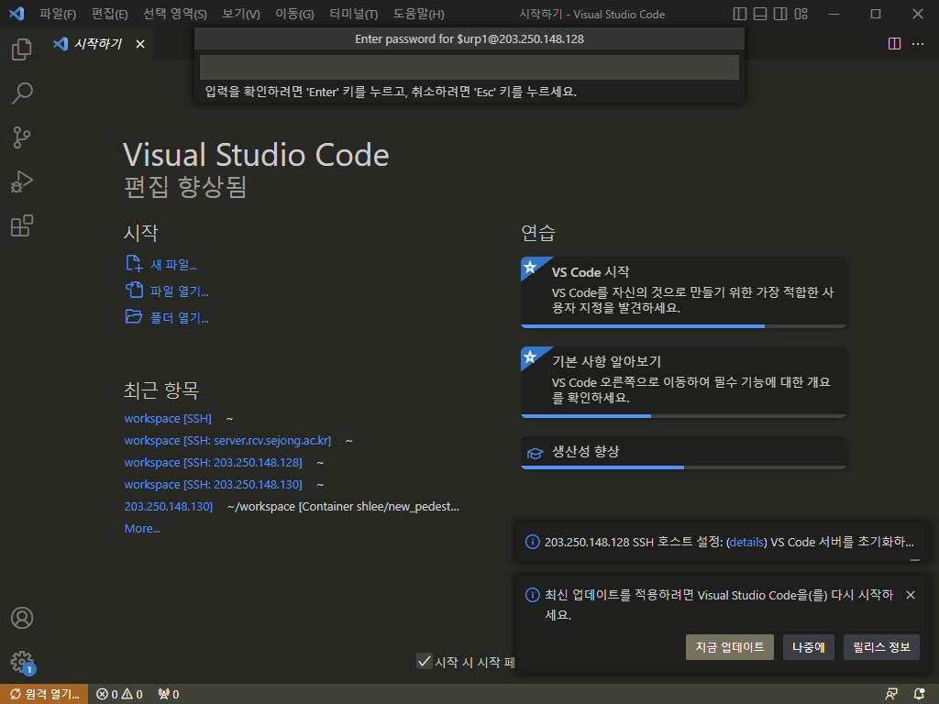
2. SSH를 이용한 서버 연동
패스워드 입력 (개별 공지)

Slide 6
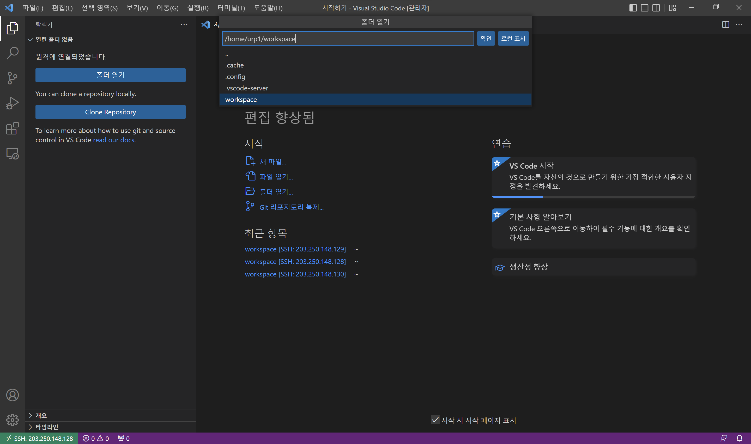
2. SSH를 이용한 서버 연동
/home/{username}/workspace
폴더 선택
IP

Slide 7

2. SSH를 이용한 서버 연동
Workspace 내에 datasets 폴더 생성 해 놓음
Softlink 로 되어있기 때문에 절대 수정 금지

Slide 8
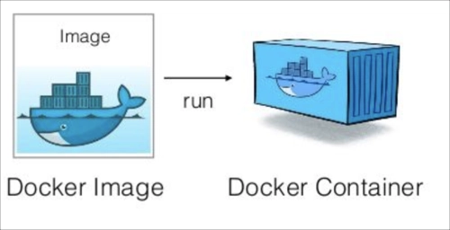
Docker 사용하기

Slide 9
Docker 사용하기
터미널 열기
docker exec –it {컨테이너_이름} /bin/bash
Python 파일 실행하기
CUDA_VISIBLE_DEVICES={num} OMP_NUM_THREADS=1 python {____.py}
컨테이너 실행 명령어
📌컨테이너_이름
- 추후 개별 공지
반드시 입력하고 사용할 것!!
👉참고
CUDA_VISIBLE_DEVICES : 사용할 GPU 번호 제한하는 명령어
OMP_NUM_THREADS: 사용하는 threads 개수

Slide 10
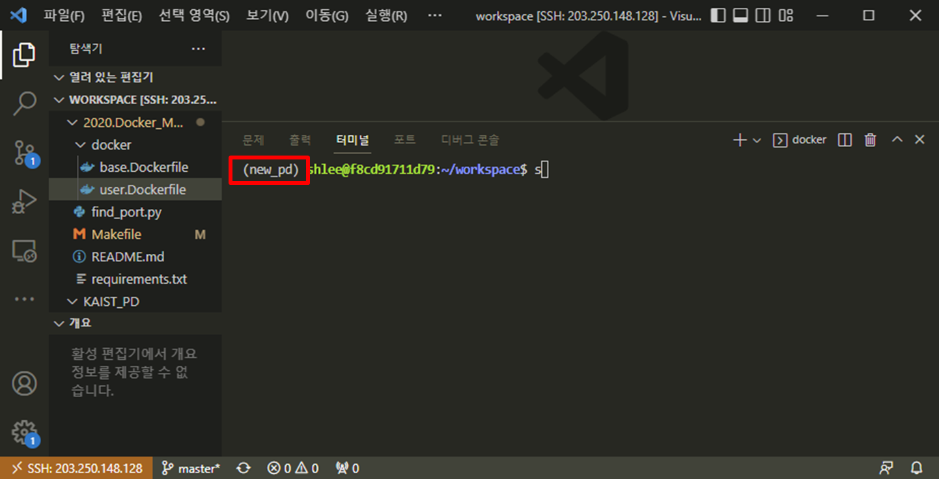
📢 주의사항1
반드시 docker exec –it {컨테이너이름} /bin/bash 실행하기
container 안에 있는지 확인하기!!
IP
IP

Slide 11
📢 주의사항2
데이터셋 폴더 건들지 말기(읽기만 하기. 수정 절대 X)
workspace 내에서 파일 만들고 실행하기
Container 밖에서는 아무것도 설치하지 말기!!!

Slide 12
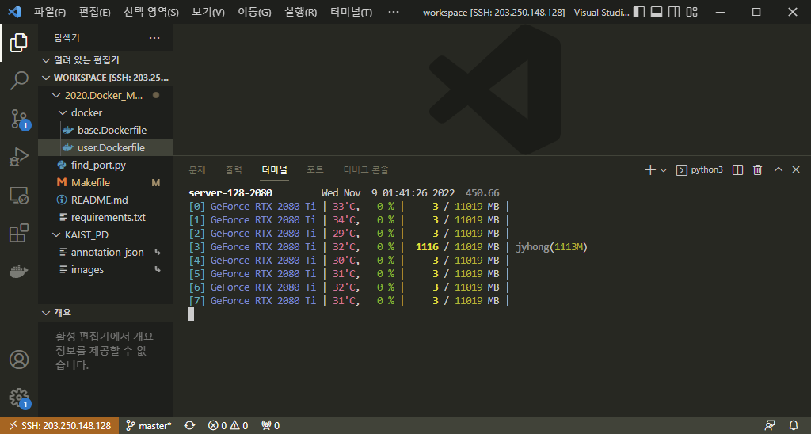
📢 주의사항3
container 밖에서 gpustat –i -p 실행하고 모니터링하기
IP
IP

